Slide 1
第四章 软件测试分类与分级
Notes:
软件工程
软件测试基础
软件测试生命周期
软件测试的分类和分级
纯的理论内容：
承上启下：软件工程的要点---软件测试的基础—基于生命周期的软件测试—软件测试的分类和分级：

Slide 2
本章教学目标及重点
教学目标
了解计算机软件配置项CSCI概念
掌握基于CSCI的软件测试分类方法
掌握软件生命周期的软件测试分级方法及相关概念
掌握软件测试中的错误分级方法及其应用方法
重点
软件测试分类
软件测试分级
软件测试中的错误分级方法及其应用
Notes:
承上启下：

Slide 3
本章安排
4.1 软件测试分类
4.2 软件测试分级

Slide 4
4.1 软件测试分类
Notes:
Lj0817：章节内容与3.1.1重复，可否合并？
本章6.1.1和6.1.2页，主要是提问，

Slide 5
4.1.1 计算机软件配置项
软件配置缩写为CSCI(Computer Software Configuration Item)，是为独立的配置管理而设计的且能满足最终用户要求的一组软件，简称软件配置项。
在软件开发过程中，产生的所有信息构成软件配置，它们是：代码、文档、数据等，统称为配置项（Configuration Item，CI）
软件配置管理控制这些软件配置项的投放和变更，并且记录并报告配置的状态和变更要求，验证配置的完整性、正确性和一致性。
Notes:
软件配置项是各种形式（机器可读或人工可读）和各种版本的文档、报告、程序及其数据所组成的集合
源代码和目标代码
需求文档、技术文档、管理文档等
软件测开发程中所产生的许许多多的工作成果，例如测试用例、自动化测试执行脚本和测试数据等

Slide 6
4.1.1 计算机软件配置项
基线（baseline）即软件技术状态基线:
指需受配置管理控制的某个研制阶段的结束点时软件成分的技术状态，是已经经过正式审核和同意，它是下一步软件开发的基础
任何一个软件配置项，一旦形成文档并审议通过，即成为基线
对于已经成为基线的软件配置项进行修改时，必须按照特殊的、正式的过程进行评价，确认其修改
对于未成为基线的软件配置项，可以进行非正式的修改

Slide 7
4.1.2 软件测试分类
对于软件测试，可以从不同的角度进行分类
是否关心内部结构
开发过程级别
是否执行程序
执行是否需要人工干预
测试实施组织
白盒测试
单元测试
静态测试
手工测试
开发测试
黑盒测试
集成测试
动态测试
自动化测试
用户测试
灰盒测试
系统测试
第三方测试
验收测试
Notes:
1. 划分的方式去去分类

Slide 8
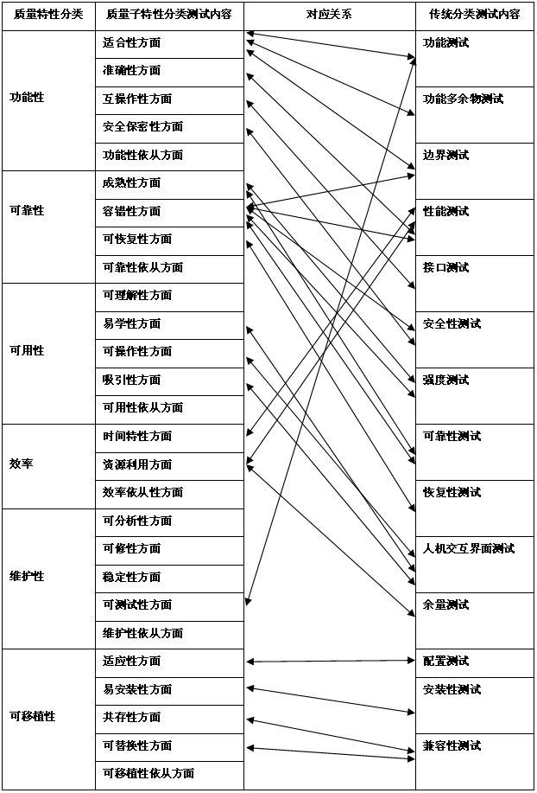
4.1.2 基于CSCI的软件测试分类
Notes:
重点沟通的章节

Slide 9
4.1.2 基于CSCI的软件测试分类
基于CSCI的软件测试种类共包含13类:
在实际测试中并非在每个测试类别上都要完成上述所有的测试种类，也不是对任何软件都要完成上述所有的测试
究竟必须执行哪些测试，应根据软件的复杂性、关键等级和当前的测试类别选定
Notes:
软件配置项测试的技术依据是软件需求规格说明（含接口需求规格说明）

Slide 10
4.1.2 基于CSCI的软件测试分类
功能测试
功能测试主要对软件需求规格说明中的功能需求进行测试,找出被测软件的实现与需求不一致的地方,确认一致的地方
性能测试
主要对软件需求规格说明中定义的性能需求进行测试，费事在一定工作负荷和配置条件下，系统的响应时间及处理速度等特性
外部接口和人机交互界面测试
外部接口和人机交互界面测试主要对平台各个服务域提供的应用编程接口、应用程序接口、外部环境接口以及人机交互界面的符合性和可用性进行测试
强度测试
强度测试必须在预先规定的一个时期内，在软件设计能力的极限状态，进而超出此极限状态下，运行软件的所有功能
Notes:
选择一个自己熟悉的做介绍或者讨论
功能测试
每一个软件功能必须被一个测试用例或一个被认可的异常所覆盖
用基本数据类型和数据值测试
用一系列合理的数据类型和数据值运行，测试超负荷、饱和及其它“最坏情况”的结果
用假想的数据类型和数据值运行，测试其排斥不规则输入的能力
每个功能的合法边界值和非法边界值都必须有测试用例专门测试
性能测试
在获得定量结果时程序计算的精确性
在有速度要求时完成功能的时间
完成功能所能处理的数据量
各部分的协调性，如高速、低速操作的协调
测试软/硬件中因素中否限制了程序的性能
负载潜力
运行占用空间
在进行外部接口和人机交互界面测试时，要求
测试所有外部接口，检查接口信息的格式及内容
测试所有人机交互界面提供的操作和显示界面,并以非常规操作、误操作、快速操作来检查界面的可靠性，以最终用户为背景检验界面显示的清晰性
如果有用户手册或操作手册，应对照手册逐条进行操作和观察

Slide 11
4.1.2 基于CSCI的软件测试分类
余量测试
测试程序全部存储量、输入/输出通道及处理时间的余量满足需求规格说明的要求
可靠性测试
可靠性测试是在有使用代表性的环境中，为进行软件可靠性估计而对其进行的功能测试
安全性测试
安全性测试主要对平台软件配置项的安全性进行测试，包括系统安全评估和系统侵入测试两个部分
恢复性测试
对有恢复或重置（RESET）功能的软件，必须验证恢复或重置功能，对每一类导致恢复或重置的情况进行测试
Notes:
进行可靠性测试时，要求
软件可靠性测试必须按照使用的概率分布随机地选择测试实例
必须保证输入覆盖，包括：
输入域覆盖（即覆盖重要的输入变量值。并且所有被测输入值域的概率之和必须大于软件可靠度要求）
各种使用功能的覆盖
相关输入变量可能性组合的覆盖（以确保相关输入变量的相互影响不会导致软件失效）
设计输入空间与实际输入空间之间区域的覆盖（即不合法输入域的覆盖）
被测软件的测试环境（包括硬件配置和软件支撑环境）应和预期的实际使用环境尽可能一致
对于可能导致软件运行方式改变的一些边界条件（如堆栈溢出）和环境条件（如系统加电、掉电、电磁干扰等）必须进行针对性测试
测试时应记录测试结果、运行时间和判断结果。如果软件失效，还应记录下失效现象和时间
安全性测试主要对平台软件配置项的安全性进行测试
说明安全系统是否存在，是否起到了应有的作用，是否达到了规定的安全级别等
安全性测试内容包括系统安全评估和系统侵入测试两个部分
系统安全测试主要涉及标识与鉴别、访问控制、审计、特权管理、可信通路、隐通道等
系统侵入测试主要涉及系统脆弱性分析、系统安全漏洞检测等
本地化测试在教材中叫中文能力测试
进行中文能力测试时，要求：
测试中英文转换后的正文长度变化是否对软件有影响
测试软件是否能完全处理中西文字符集
测试对中文是否存在正文过滤现象
测试操作系统语言是否支撑中文
测试中文排序规则是否正确
测试大小写转换功能对中文是否有影响

Slide 12
4.1.2 基于CSCI的软件测试分类
边界测试
测试程序在输入域（或输出域）、数据结构、状态转换、过程参数、功能界限等的边界或端点情况下运行状态
功能多余物测试
验证程序中没有附加的软件需求中没有指明的功能及功能边界的不适当。所有输出都应有意义并在软件需求中指明
安装性测试
安装性测试主要对平台软件配置项的可安装性/可卸载性进行测试
本地化测试
本地化测试的内容，主要对平台软件配置项的本地语言、时间等本地特色的支持能力进行测试，验证软件配置项是否能全面、正确地支持、处理本地特色化要素

Slide 13
4.1.2 基于CSCI的软件测试分类
应用基准测试测试
应用基准测试主要对平台软件配置项的综合性能进行测试

Slide 14
4.1.2 功能测试
依 据
工具与技术
目 标
软件功能规格说明书（Functional Requirements）
- 业务流程说明 （Business Procedure）
黑盒测试技术
（Black Box Testing）
验证功能特征是否符合软件功能规格说明书
（”What” the system must be able to do）

Slide 15
4.1.2 功能测试
基于需求的软件功能测试:
Requirements-based testing
Requirements to the VSR-System
T 102.1：选中一款汽车型号，其相应价格显示在价格框内
T 102.2：选中一款对应的配件，其相应价格加上汽车价格后显示在价格框内
T 102.3：取消对之前配件的选择，汽车总价将减去该配件价格并显示在价格框内
T 102.4：选中三款对应的配件，……
R 100：用户可以从当前的汽车型号列表中选择一款汽车型号
R 101：对一款已选择的车型，系统可以列出与该车型配套的可选配件供用户选择
R 102：根据用户选择的车型和配置，计算并显示总价
Transformation
基于功能点的功能测试：用来确认系统功能特征是否达到功能说明书中定义的功能需求。
每一个需求至少应该有一个测试与之对应！
Notes:
功能测试实例分析

Slide 16
4.1.2 非功能测试
依 据
工具与技术
目 标
软件非功能性说明书（Non-Functional Requirements）
性能测试技术
（Performance
Testing）
静态测试技术
（Static Testing）
自动化测试工具
（Automation Test Tools）
-度量系统非功能性指标，例如：
性能测试
负载测试
压力测试
可用性测试

Slide 17
4.1.2 非功能测试包括（不限于以下类型）
负载测试（Load Test）
Measuring of the system behavior for increasing system loads(e.g., the number of users that work simultaneously, number of transactions.
性能测试（Performance Test）
Measuring of the processing speed and response time for particular use cases, usually dependent on increasing load.
容量测试（Volume Test）
Observation of the system behavior dependent on the amount of data (e.g., processing of very large files).

Slide 18
4.1.2 非功能测试包括（不限于以下类型）
压力测试（Stress Test）
Observation of the system behavior when it is overloaded.
稳定性测试（Stability Test）
Test during permanent operation (e.g., mean time between failures or failure rate with a given user profile).
兼容性测试（Compatibility Test）
Examination of compatibility to given systems, import/export of data etc.
文档测试（Documentation Test）
For compliance with system behavior (e.g., user manual and GUI)

Slide 19
4.1.2 结构测试
结构测试通过对测试对象内部代码、架构进行评估，从而从技术角度检验被测对象结构的程度，例如代码的覆盖率。
依 据
工具与技术
目 标
软件详细设计说明书 （Low-Level Design Specification）
白盒测试技术
（White Box Testing）
静态测试技术
（Static Testing）
代码覆盖率测试工具
-测量测试的完整性，例如：
语句覆盖
判断覆盖
条件覆盖
路径覆盖

Slide 20
4.2 软件测试分级

Slide 21
4.2 软件测试分级
对软件测试的要求、目的、关注点、被测对象、工作产品及测试人员不同，相应的软件测试级别划分或分级是不同的。
软件生命周期测试的分级
错误及它对软件测试通过影响的分级
完整性测试的分级
软件测试用例的分级等
通过对软件测试进行有目的的分级，使我们能够有效地控制软件的复杂性，强化测试的针对性或目的性，提高测试管理的科学性，最终确保软件测试的质量

Slide 22
4.2.1 软件测试分级
基于软件生命周期的测试分级
针对不同的测试级别，应该明确
不同的测试对象
每个测试级别的测试目的
测试用例设计的基础（所参考的软件产品或测试需求）
发现的典型缺陷和失效
测试工具的需求和支持
不同的测试技术和方法
测试级别可以根据软件的规模、类型、安全性关键等级进行选择
回归测试可出现在上述每个测试级别中，并贯穿于整个软件生命周期

Slide 23
4.2.1 软件测试分级
软件开发过程域
软件测试过程域
验收测试
需求
用户
系统设计
系统测试
概要设计
集成测试
设计人员
单元（组件）测试
详细设计
编码
编码人员

Slide 24
4.2.1 软件生命周期的测试分级（续）
单元测试（组件测试）：
针对单个软件单元的测试都可以称为单元测试
在单元测试过程中，经常会用到桩、驱动器、模拟器
单元测试包括功能测试和特定的非功能测试
在写代码之前就开始准备测试和自动化测试用例是单元测试常用的一种方法
单元测试的任务包括：模块局部数据结构测试，模块参数边界值测试，模块中所有独立执行路径测试，以及模块的各条错误处理路径测试等
测试环境：当程序代码编写完成并通过评审和编译检查后，便可开始单元测试
Notes:
组件测试包括功能测试和特定的非功能测试
如资源行为测试（内存泄露）、健壮性测试、基于结构的测试（如分支覆盖）等
组件测试的设计输入主要是单元详细规格说明、软件设计规格说明或数据模型等
在写代码之前就开始准备测试和自动化测试用例是组件测试常用的一种方法
称之为测试驱动的方法或测试驱动开发
组件测试的任务包括
模块局部数据结构测试，模块参数边界值测试，模块中所有独立执行路径测试，以及模块的各条错误处理路径测试等
测试环境：当程序代码编写完成并通过评审和编译检查后，便可开始组件测试
这个测试级别的测试是在于开发紧密合作的情况下进行的，通常由开发人员自己来执行组件测试
组件测试主要采用“白盒”测试方法，通常从程序内部结构出发设计测试用例

Slide 25
4.2.1 软件生命周期的测试分级（续）
单元测试（续）
单元测试中需要考虑各方面的因素有：
检查单元模块自己的接口相关的参数，是单元测试的基础
检查局部数据结构，用来保证临时存储在模块内的数据在程序执行过程中的完整、正确
在模块中应对每一条独立执行路径进行测试，单元测试的基本任务是保证模块中每条路径至少执行一次
比较、判断与控制流常常紧密相关
好的软件设计应能预见各种出错条件，并预设各种出错处理路径，出错处理路径同样需要认真测试

Slide 26
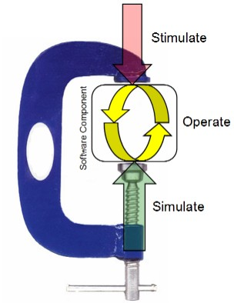
4.2.1 组件测试介绍 一
定义
单元测试（Component Testing）是对构成软件最底层的软件代码进行的测试，这些代码可能是C代码、C++代码、VB代码等，有时该测试又被叫做单元测试（Unit Testing）。
测试对象
独立的函数、方法和过程
独立的类

Slide 27
4.2.1 组件测试介绍 二
测试环境
开发者环境（Developer’s Desk）
测试目标
保证测试对象完整地、正确地执行了详细设计中所定义的功能（Functional Testing）
进行一些非功能测试（Nonfunctional Testing），例如Efficiency Testing、Maintainability Testing
测试策略
白盒测试（White Box Testing）
测试驱动开发（Test-Driven Development）

Slide 28
4.2.1 单元测试-VSR组件测试
被测函数
测试案例
Double calculate_price (double baseprice, double specialprice, double extraprice, int extras, double discount) {
double addon_discount;
double result;
if (extras>=3) addon_discount=10;
else if (extras>=5) addon_discount=15;
else addon_discount=0;
if(discount>addon_discount)
addon_discount=discount;
result=baseprice/100.0*(100-discount)+specialprice+extraprice/100.0*(100-addon_discount);
return result;
}
Bool test_calculate_price() {
double price;
bool test_ok=TRUE;
//testcase 01 price=calculate_price(10000.00,2000.00,1000.00,3,0);
Test_ok=test_ok && (abs(price-12900.00)<0.01);
//testcase 02
price=calculate_price(25500.00,3450.00,6000.00,6,0);
Test_ok=test_ok && (abs(price-34050.00)<0.01);
//testcase …
//test result
Return test_ok;
}
Notes:
实例

Slide 29
4.2.1 单元测试可发现的主要问题
单元测试主要能发现组件内部的功能性和非功能性问题，这些问题包括：
功能性问题
逻辑错误
功能丢失
非功能性问题
语法错误
缺少代码注释
代码不具有良好的结构性
空指针
数组下标越界

Slide 30
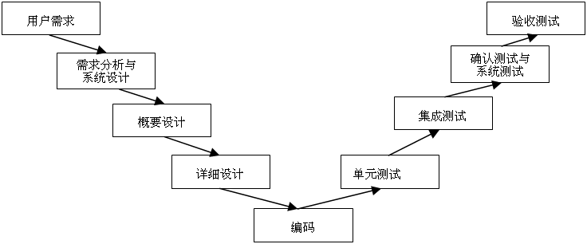
4.2.1 软件测试分级
基于软件生命周期的测试分级
Notes:
说明： 从底30 Slides 到 70页 Slides 介绍的是第八章的集成测试和系统测试的内容。

Slide 31
4.2.1 软件测试分级
集成测试的目的
集成测试也叫组装测试、联合测试，目的是检验软件单元/系统之间的接口关系
是单元测试的逻辑扩展，其关注点是对单元之间的接口进行测试，以及检查与系统其它部分相互作用的测试
是旨在暴露接口以及集成组件/系统间交互时存在缺陷的测试
集成测试验证程序和概要设计说明的一致性，任何不符合该说明的程序模块行为都应该加以记载并上报
Notes:
如操作系统，文件系统，硬件或系统之间的接口

Slide 32
4.2.1 软件测试分级
集成测试关注点
在把各个单元模块连接起来的时候，穿越模块接口的数据是否会丢失
一个单元模块的功能是否会对另一个单元模块的功能产生不利的影响
各个子功能组合起来，能否达到预期要求的父功能
全局数据结构是否有问题
共享资源访问是否有问题
单个模块的误差积累起来，是否会放大，从而达到不能接受的程度
引入一个模块后,是否对其他相关的模块产生负面影响

Slide 33
4.2.1 软件测试分级
集成测试的特点
集成测试的对象是已经经过组件测试的软件单元
集成测试感兴趣的应该是两个模块的接口，而不是两个模块本身的功能
集成测试采用的测试策略是非渐增式集成测试模式和渐增式集成测试模式
包括自底向上集成、自顶向下集成、核心系统先行集成、随意集成
Notes:
“黑盒”测试和“白盒”测试的方法都可以应用在集成测试上
集成测试的依据是软件的概要设计规格说明

Slide 34

4.2.1 集成测试
定义
集成测试(Integration Testing)是对组件之间的接口进行测试，以及测试一个系统内不同部分的相互作用，比如操作系统、文件系统、硬件或系统之间的接口。根据集成的粒度可分为，组件集成（Component Integration）、系统集成（System Integration）
测试对象
待集成组件
待集成系统
测试环境
开发者环境（Developer’s Desk）
系统集成环境
测试目标
揭示组件与组件之间、系统与系统之间数据交换，状态传递以及控制传递之间的错误。
测试策略
自上而下（Top-Down Integration）
自下而上（Bottom-Up Integration）
Ad hoc Integration
Backbone Integration

Slide 35
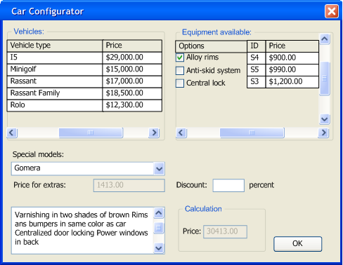
4.2.1 VSR-DreamCar集成测试
Graphical User Interface (GUI)
CarConfig
Calculate_price()
check_config()
…
…
Database
DreamCar子系统由多个组件构成
价格计算组件calculate_price()
配置检查组件check_config()
用户界面组件GUI
Price should be:
$29,000 + $1,413 + $900 = $31,313
集成测试揭示接口之间的数据传递、状态传递、控制传递等问题

Slide 36
4.2.1 集成测试策略
自上而下（Top-Down Integration）
定义:The test starts with the top level component of the system that calls other components but is not called itself. Stubs replace all subordinate components. Successively, integration proceeds with lower level components. The higher level that has already been tested serves as test driver.
优点:容易集成，不需要额外的驱动模块(Drivers). 缺点:底层模块要到最后才能被集成
自下而上（Bottom-Up Integration）
定义:The test starts with the elementary system components that do not call further components, except for functions of the operating system. Larger subsystems are assembled from the tested components and then these integrated parts are tested.
优点:不需要额外的桩模块（Stubs）.缺点:需要编写驱动模块来模拟高层系统
Ad hoc Integration
定义:The components are being integrated in the order in which they are finished.
优点:节省时间，模块一开发完成并可进行集成.缺点:需要编写大量的驱动模块和桩模块
Backbone Integration
定义：A skeleton or backbone is built into which components are gradually integrated
优点：组件可以按任意的顺序进行集成.缺点：对集成人员技能要求较高

Slide 37
4.2.1 集成测试可发现的主要问题
集成测试主要关注组件与组件之间，系统与系统之间的接口问题，这些问题可能是：
接口之间数据传递错误
接口之间数据格式错误
接口之间状态信息传递错误
接口之间控制信息传递错误
集成测试应该关注模块接口的问题，而不是每个模块自身的功能

Slide 38
4.2.1 软件测试分级
集成测试举例：
是在单元测试的基础上进行的一种有序测试
在单元测试和系统测试间起到承上启下的作用
单元测试通常是单人执行，而集成测试通常是多人执行或第三方执行
Notes:
是在单元测试的基础上进行的一种有序测试
这种测试需要将所有模块按照设计要求，逐步装配成高层的功能模块，并进行测试，直到整个软件成为一个整体
在单元测试和系统测试间起到承上启下的作用
既能发现大量单元测试阶段不易发现的接口类错误，又可以保证在进入系统测试前及早发现错误，减少损失
事实上，对系统而言，接口错误是最常见的错误
单元测试通常是单人执行，而集成测试通常是多人执行或第三方执行
集成测试通过模块间的交互作用和不同人的理解和交流，更容易发现实现上、理解上的不一致和差错
根据测试对象不同，可分单元集成测试和系统集成测试
组件集成测试对不同的软件组件之间的相互作用进行测试，一般在组件测试之后进行
系统集成测试对不同系统之间的相互作用进行测试，一般在系统测试之后进行
系统集成测试的范围越大，对缺陷的定位越困难，系统的风险就越大
为了降低在软件开发生命周期后期发现严重缺陷而产生的风险，集成程度应该逐步增加

Slide 39
4.2.1 软件测试分级
集成测试的优势
单元测试具有不彻底性，对于模块间接口信息内容的正确性、相互调用关系是否符合设计只能靠集成测试来保障
同系统测试相比,集成测试从程序结构出发的,目的性、针对性更强，发现问题的效率更高，定位问题的效率也较高
能够容易地测试到系统测试用例难以模拟的特殊异常流程
定位问题较快
Notes:
—能够容易地测试到系统测试用例难以模拟的特殊异常流程
从纯理论的角度来讲，集成测试能够模拟所有实际情况
定位问题较快
由于集成测试具有可重复强、对测试人员透明的特点，发现问题后容易定位，所以能够有效地加快进度，减少隐患

Slide 40
4.2.1 软件测试分级
集成测试的分类
传统软件
模块内集成测试
面向对象应用系统
类内集成测试
子系统内集成测试
子系统间集成测试
类间集成测试

Slide 41
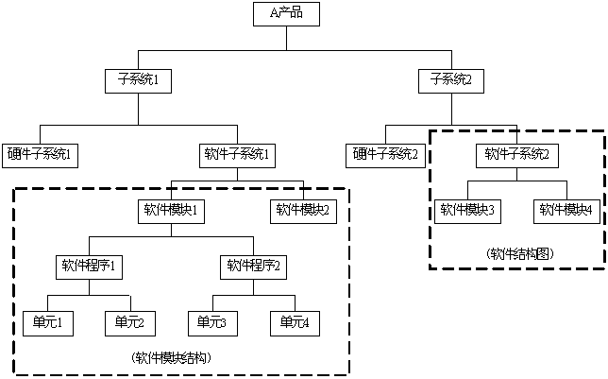
4.2.1 软件测试分级
集成测试的分类

Slide 42
4.2.1 软件测试分级
集成测试的主要内容
集成测试主要内容
功能测试
其他测试
Notes:
功能性测试
主要解决前面提到的几个问题，侧重于测试软件模块组装以后的功能有没有达到预期效果，这是集成测试最主要的部分
其他测试
包括资源冲突、任务优先级冲突、性能和稳定性在内的兼容性、可靠性、可用性、效率、可维护性等测试内容

Slide 43
4.2.1 软件测试分级
集成测试的步骤
体系结构分析
模块分析
接口分析
集成测试策略分析
风险分析
可测试性分析
Notes:
体系结构分析
跟踪需求分析，对要实现的系统划分出结构层次图
对系统各个组件之间的依赖关系进行分析，然后据此确定集成测试粒度，即集成模块的大小
模块分析
确定本次要测试的模块
找出与该模块相关的所有模块，并且按优先级对这些模块进行排列
从优先级别最高的相关模块开始，把被测模块与其集成到一起
然后依次集成其他模块
接口分析（以概要设计为基础）
确定系统的边界、子系统的边界和模块的边界
确定模块内部的接口
确定子系统内模块间接口
确定子系统间接口
确定系统与操作系统的接口
确定系统与硬件的接口
确定系统与第三方软件的接口

Slide 44
4.2.1 软件测试分级
集成测试的步骤
体系结构分析
跟踪需求分析，对要实现的系统划分出结构层次图
对系统各个组件之间的依赖关系进行分析，然后据此确定集成测试粒度，即集成模块的大小

Slide 45
4.2.1 软件测试分级
集成测试的步骤
模块分析
确定本次要测试的模块
找出与该模块相关的所有模块，并且按优先级对这些模块进行排列
从优先级别最高的相关模块开始，把被测模块与其集成到一起
然后依次集成其他模块

Slide 46
4.2.1 软件测试分级
集成测试的步骤
接口分析（以概要设计为基础）
确定系统的边界、子系统的边界和模块的边界
确定模块内部的接口
确定子系统内模块间接口
确定子系统间接口
确定系统与操作系统的接口
确定系统与硬件的接口
确定系统与第三方软件的接口

Slide 47
4.2.1 软件测试分级
集成测试的方法
模块组装成系统的方式
一次性组装方式
它是一种非增殖式组装方式。也叫做整体拼装
优点是测试过程中基本不需要设计开发测试工具
递增式组装方式
先对一个个模块进行模块测试，然后将她们逐步组装成较大的系统
递增式软件集成的精细度取决于集成策略
不足是对于复杂系统，当出现问题时故障定位困难，难以体现和发挥集成测试的优势
主要分为自顶向下和自底向上两种组装方式
Notes:
一次性组装方式
它是一种非增殖式组装方式。也叫做整体拼装
先对每个模块分别进行模块测试，
再把所有模块组装在一起进行测试，最终得到要求的软件系统
优点是测试过程中基本不需要设计开发测试工具
不足是对于复杂系统，当出现问题时故障定位困难，难以体现和发挥集成测试的优势
递增式组装方式
先对一个个模块进行模块测试，然后将她们逐步组装成较大的系统
在组装的过程中边连接边测试，以发现连接过程中产生的问题
通过递增逐步组装成为要求的软件系统
递增式软件集成的精细度取决于集成策略
通常的做法是先模块间的集成，再部件间的集成
这样做的优点是测试层次清晰，出现问题能够快速定位
缺点是需要开发测试驱动和桩

Slide 48
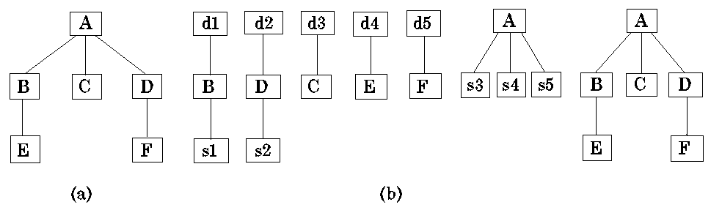
4.2.1 软件测试分级
集成测试的方法
一次性组装集成测试

Slide 49
4.2.1 软件测试分级
集成测试的方法
递增式组装方式
自顶向下递增方式
将模块按系统程序结构，沿控制层次自顶向下进行组装
选用按深度方向组装的方式，可从结构的顶层开始逐层向下组装
在测试过程中较早地验证了主要的控制和判断点
选用按深度方向组装的方式，是先把结构中的一条主要的控制路径上的全部模块组装起来
Notes:
选用按深度方向组装的方式，是先把结构中的一条主要的控制路径上的全部模块组装起来
主要路径的选择与特定的软件应用特性有关，可以尽可能的选取程序主要功能所涉及的路径
可以首先实现和验证一个完整的软件功能
选用按深度方向组装的方式，可从结构的顶层开始逐层向下组装
把上一层模块直接调用的模块组装进去，然后对每一个新组装进去的模块再把其直接调用的模块组装进去

Slide 50
4.2.1 软件测试分级
集成测试的方法
自顶向下组装测试的具体步骤
以主控模块作为测试驱动模块，把对主控模块进行单元测试时引人的所有桩模块用实际模块替代
每次用一个实际单元替换被调用的桩模块，并开发该单元可能需要的桩模块
集成一个模块就立即测试，排除组装过程中可能引进的错误，如发现错误，则要修改后进行回归测试
判断系统的组装测试是否完成，若没有完成则转到二循环进行直到集成结束
Notes:
2. 依据所选的集成策略(深度优先或广度优先)，以及新模块的选择原则，每次用一个。。。

Slide 51
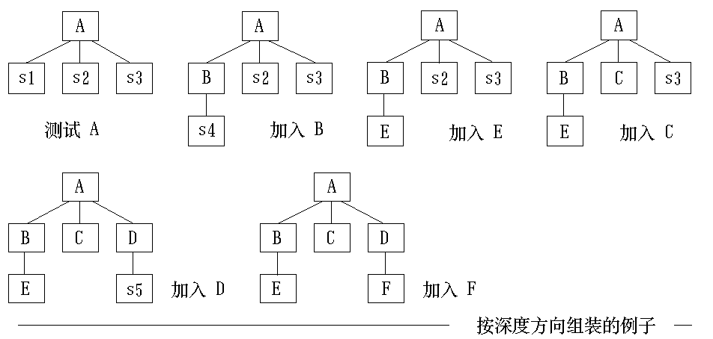
4.2.1 软件测试分级
自顶向下组装测试

Slide 52
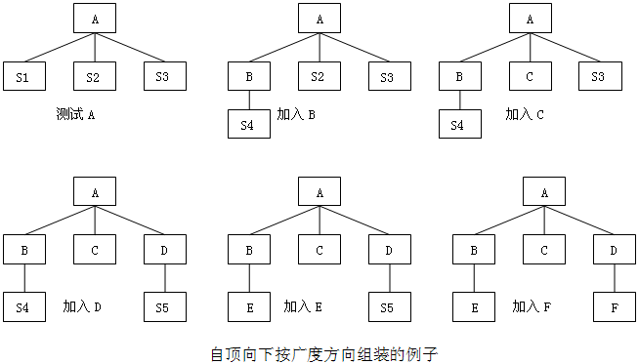
4.2.1 软件测试分级
自顶向下组装测试

Slide 53
4.2.1 软件测试分级
集成测试的方法
自顶向下组装测试的优点
它在测试过程早期，对主要的控制点或判决点进行检验
选用按深度方向组装，可首先实现和验证一个完整软件功能
能较早的验证功能可行性，给开发者和用户带来成功的信心
个别情况才需要驱动程序，减少了测试驱动程序开发和维护的费用
可与开发设计工作并行执行集成测试，能灵活适应目标环境
容易进行故障隔离和错误定位
Notes:
它在测试过程早期，对主要的控制点或判决点进行检验
在分解的很好的软件结构中，判决需要在结构层次的较高层确定
如果主要控制点有问题，早点认识到这个问题就变得很重要
选用按深度方向组装的方式，可首先实现和验证一个完整的软件功能
对逻辑输入的分支进行组装和测试，检查和克服潜藏的错误和缺陷，验证其功能的正确性，为此后主要分支的组装和测试提供保证

Slide 54
4.2.1 软件测试分级
集成测试的方法
自顶向下组装测试的缺点
测试时需要为每个模块的下层模块提供桩模块，桩模块的开发和维护费用大
底层组件的需求变更可能会影响到全局组件，需要修改整个系统的多个上层模块
要求控制模块具有比较高的可测试性
测较高层模块时，低层处理采用桩模块替代，不能反映真实情况，重要数据不能及时回送到上层模块，可能导致测试不充分
Notes:
解决上述问题的办法
把某些测试推迟到用真实模块替代桩模块之后进行
开发能模拟真实模块的桩模块

Slide 55
4.2.1 软件测试分级
集成测试的方法
自顶向下组装测试的适用范围
控制结构比较清晰和稳定的应用程序
系统高层的模块接口变化的可能性比较小
产品低层模块接口还未定义或可能会经常因需求变更等原因被修改
产品中的控制模块技术风险较大，需要尽可能提前验证
需要尽早看到产品的系统功能行为
在极限编程（Extreme Programming）中使用测试优先的开发方法
Notes:
解决上述问题的办法
把某些测试推迟到用真实模块替代桩模块之后进行
开发能模拟真实模块的桩模块

Slide 56
4.2.1 软件测试分级
集成测试的方法
递增式组装方式
自底向上递增方式
因模块自底向上组装，对于一个给定层次的模块，它的子模块及其所有下属模块已经组装并测试完成，所以不再需要桩模块
在模块的测试过程中需要从子模块得到的信息可直接运行子模块得到
从程序模块结构的最底层的模块开始组装和测试

Slide 57
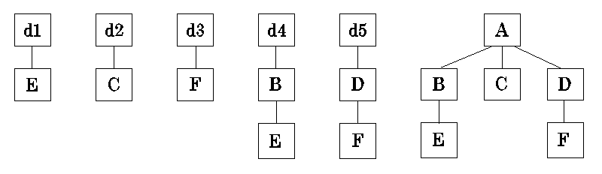
4.2.1 软件测试分级
自底向上组装测试

Slide 58
4.2.1 软件测试分级
集成测试的方法
自底向上组装测试的优点
驱动模块模拟了所有调用参数，测试模块返回结果不影响驱动模块，生成测试数据也没有困难
可以尽早的验证底层模块的行为，如果关键模块是在结构图的底部，自底向上的测试是有优越性的
自底向上的组装测试不必开发桩模块，提高了测试效率
对实际被测模块的可测试性要求要少，容易对错误进行定位

Slide 59
4.2.1 软件测试分级
集成测试的方法
自底向上组装测试的缺点
最后一个模块尚未测试时，还没有呈现出被测软件系统的雏形
只有到测试过程的后期才能发现时序问题和资源竞争问题
驱动模块的设计工作量大
不能被及时发现高层模块设计上的错误

Slide 60
4.2.1 软件测试分级
集成测试
集成测试原则
应采取增量式的分步集成方式，逐步进行软件部件的集成和测试
应重视测试自动化技术的引入与应用，不断提高集成测试效率
注意测试用例的积累和管理，方便进行回归并进行测试用例补充

Slide 61
4.2.1 软件测试分级
集成测试
完成标志
测试小组应对测试结果进行整理分析，形成测试报告
成功地执行了测试计划中规定的所有集成测试
测试报告中记录实际的测试结果、发现的问题、解决方法以及解决之后再次测试的结果
修正了所有发现的错误
此外还应提出目前不能解决、需要管理人员和开发人员注意的问题，提供测试评审和最终决策，以及提出处理意见
测试结果通过专门小组的评审
Notes:
集成测试应由专门的测试小组来进行
测试小组由有经验的系统设计人员和程序员组成
整个测试活动要在评审人员出席的情况下进行

Slide 62
4.2.1 软件测试分级
基于软件生命周期的测试分级

Slide 63
4.2.1 软件生命周期的测试分级（续）
系统测试
系统测试是将已经集成好的软件系统作为计算机系统的一部分，与计算机系统硬件、某些支持软件、数据和人员等系统元素结合起来，在实际运行环境下对计算机系统进行一系列严格有效的测试
系统测试对测试环境的要求是在集成测试完成后，系统已经完全组合起来后进行，应该在尽可能和目标运行环境一致的情况下进行
系统测试的目的是确认整个系统是否满足了系统需求规格说明中的功能和非功能需求，以及满足程度
常见系统测试包括
压力测试、容量测试、性能测试、安全测试、容错测试等

Slide 64
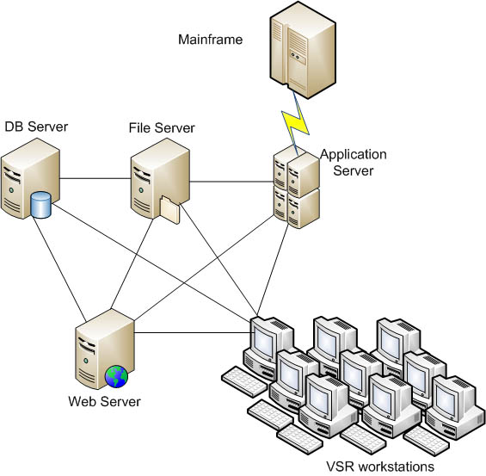
4.2.1 系统测试
定义
系统测试是指将通过集成测试的软件系统或子系统，作为基于计算机系统的一个元素，与计算机硬件、外设、某些支持软件、数据和人员等其他系统元素组合在一起所进行的测试工作；目的在于通过与系统的需求定义作比较，发现软件与系统定义不符合或与之矛盾的地方。
测试对象
完成集成测试的整个系统
测试环境
独立的系统测试环境
接近用户真实环境
测试目标
确认系统是否完全满足了用户对系统所定义的功能需求与非功能需求。
侦测一切应该被定义在系统需求中，却被遗漏的需求
侦测一切没有定义在系统需求中，但却应该遵循的需求，例如一些行业标准
VSR系统测试环境

Slide 65
4.2.1 系统测试
系统测试主要关注用户对整个系统层面的需求，这些问题可能是：
系统功能方面的需求
系统非功能方面的需求
性能需求
维护性需求
易用性需求

Slide 66
4.2.1 系统测试过程
系统测试需求分析
制定系统测试计划
系统测试计划
测试准备
建立系统测试环境
生成系统测试用例
系统测试说明
测试方案评审
测试运行，收集数据
测试执行
测试结果分析
软件修改之后
回归测试
测试文档编制
系统测试报告

Slide 67
4.2.1 系统测试
系统测试需求所确定的是测试的内容或具体对象
系统测试需求主要来源于需求文档
测试需求分析的几条规则
测试需求必须是可观测、可测评的行为
在每个USE-CASE（用例）或系统的补充需求与测试需求之间不存在一对一的关系
用例通常具有多个测试需求
在需求规格说明书中每一个功能描述将派生一个或多个测试需求
性能描述、安全性描述等也将派生出一个或多个测试需求

Slide 68
4.2.1 系统测试
测试策略用于说明某项特定测试工作的一般方法和目标
系统测试策略主要针对系统测试需求确定测试类型及如何实施测试的方法和技术
一个好的测试策略应该包括下列内容：
要实施的测试类型和测试的目标
采用的技术
用于评估测试结果和测试是否完成的标准
对测试策略所述的测试工作存在影响的特殊事项

Slide 69
4.2.1 系统测试
确定系统测试策略首先应清楚地说明所实施系统测试的类型和测试的目标
清楚地说明这些信息有助于尽量避免混淆和误解
尤其是由于有些类型测试看起来非常类似，如强度测试和容量测试
测试目标应该表明执行测试的原因
系统测试采用的技术
主要采用“黑盒”测试技术设计测试用例来确认软件满足需求规格说明要求
系统测试的测试类型一般包括：
功能测试、性能测试、接口测试、负载测试、强度测试、容量测试、安全性测试、配置测试、故障恢复测试、安装测试、文档测试、用户界面测试等
其中，功能测试、配置测试、安装测试等在一般情况下是必需的
而其它的测试类型则需要根据软件项目的具体要求进行裁剪

Slide 70
4.2.1 系统测试
系统测试要交付的文档主要有
系统测试计划
系统测试计划评审报告
系统测试用例
系统测试用例评审报告
系统测试脚本
系统测试脚本评审报告
系统测试报告
系统测试报告评审报告
缺陷问题单若干等
上诉报告可以根据需要进行裁减或改造
如交付系统测试计划、系统测试设计、系统测试结果、缺陷问题等报告

Slide 71
4.2.1 软件生命周期的测试分级（续）
配置项测试
必要时，在高层控制流图中作结构覆盖测试
应逐项测试软件需求规格说明规定的配置项的功能、性能等特性
配置项的每个特性应至少被一个正常测试用例和一个被认可的异常测试用例所覆盖
测试用例的输入应至少包括有效等价类值、无效等价类值和边界数据值
应测试配置项的输入输出及其格式
Notes:
必要时，在高层控制流图中作结构覆盖测试
应逐项测试软件需求规格说明规定的配置项的功能、性能等特性
配置项的每个特性应至少被一个正常测试用例和一个被认可的异常测试用例所覆盖
测试用例的输入应至少包括有效等价类值、无效等价类值和边界数据值
应测试配置项的输入输出及其格式
应测试人机交互界面提供的操作和现实界面，包括用非常规操作、无操作、快捷操作、快速操作测试界面的可靠性
应测试运行条件在边界状态和异常状态下，或在人为设定的状态下，配置项的功能和性能
应按软件需求规格的要求，测试配置项的安全性和数据的安全保密性

Slide 72
4.2.1 软件生命周期的测试分级（续）
配置项测试（续）
应测试人机交互界面提供的操作和现实界面，包括用非常规操作、无操作、快捷操作、快速操作测试界面的可靠性
应测试运行条件在边界状态和异常状态下，或在人为设定的状态下，配置项的功能和性能
应按软件需求规格的要求，测试配置项的安全性和数据的安全保密性
应测试配置项的所有外部输入、输出接口（包括和硬件之间的接口）
应测试配置项的全部存储、输入/输出通道的吞吐能力和处理时间的余量

Slide 73
4.2.1 软件生命周期的测试分级（续）
配置项测试（续）
应按照软件需求规格的要求，对配置项的功能、性能进行强度测试
应测试设计中用于提高配置项的安全性和可靠性方案，如结构、算法、容错、冗余、中断处理等
对安全性关键的配置项，应对其进行安全性分析，明确每一个危险状态和导致危险的可能原因，并对此进行针对性测试
对有恢复或重置功能需求的配置项，应测试其恢复或重置功能和平均恢复时间，并对每一类导致恢复或重置的情况进行测试
对不同的实际问题应外加相应的专门测试

Slide 74
4.2.1 软件生命周期的测试分级（续）
验收测试
验收测试通常由使用系统的用户来进行测试
验收测试的主要测试类型有
根据合同的验收测试
用户验收测试
运行（验收）测试
现场测试
维护测试
指软件被市场接受后，在运行一段时间后，需要做某些修正、改变或扩展的情况下进行的维护测试
Notes:
验收测试通常由使用系统的用户来进行测试
目的是确保系统功能、系统的某部分或特定的系统非功能特征满足验收准则，发现缺陷不是验收测试的主要目标
验收测试的主要测试类型有
根据合同的验收测试
用户验收测试
运行（验收）测试
现场测试
维护测试
指软件被市场接受后，在运行一段时间后，需要做某些修正、改变或扩展的情况下进行的维护测试
维护测试是在一个运行的系统上进行的，属于回归测试类型

Slide 75
4.2.2 软件测试中的错误分级
对软件错误进行级别定义或分级，目的就是科学地指导软件测试工作，提高软件测试的目的性，确保软件测试的质量
软件错误分级涉及到两个方面：错误分类及错误级别划分
错误分类
按软件生命周期分类有用户需求错误、产品需求错误、设计错误、编码错误、数据错误、发行错误
按软件使用分类有功能错误、性能错误、界面错误、流程错误、数据错误、提示错误、常识错误以及其他错误
按GB/T 15532-2008分类有程序问题、文档问题、设计问题及其它问题
Notes:
对软件错误进行级别定义或分级，目的就是科学地指导软件测试工作，提高软件测试的目的性，确保软件测试的质量
不同的行业和企业、不同的应用领域以及不同的错误类型其错误的分级方法是不一样的
软件错误分级涉及到两个方面：错误分类及错误级别划分

Slide 76
4.2.2 软件测试中的错误分级（续）
错误级别划分（按GB/T 15532-2008划分）:
第1级错误：
妨碍由基线要求所规定的运行或任务的主要功能的完成
妨碍操作员完成运行或任务的主要功能
危及人员安全
第2级错误：
给由基线要求所规定的运行或任务的主要功能的完成造成不利的影响,以致降低效能,且没有变通的解决办法
给操作员完成由基线要求所规定的运行或任务的主要功能造成不利的影响,以致降低效能，且没有变通的解决办法

Slide 77
4.2.2 软件测试中的错误分级（续）
错误级别划分（按GB/T 15532-2008划分）
第3级错误：
给由基线要求所规定的运行或任务的主要功能的完成造成不利的影响,以致降低效能,但已知有变通的解决办法
给操作员完成由基线要求所规定的运行或任务的主要功能造成不利的影响,以致降低效能，但已知有变通的解决办法
第4级错误
这种软件问题给操作员带来不方便或麻烦，但不影响所要求的运行或任务的主要功能
第5级错误：所有的其他错误

Slide 78
4.2.2 软件测试中的错误分级应用
下面是GB/T 15532-2008在某企业中的软件错误分级的实例化
第1级：严重缺陷，即应用系统崩溃或系统资源使用严重不足
系统停机(含软件、硬件)或非法退出，且无法通过重启恢复
系统死循环
数据库发生死锁或程序原因导致数据库断连
系统关键性能不达标
数据通讯错误或接口不通
错误操作导致程序中断

Slide 79
4.2.2 软件测试中的错误分级应用
第2级：较严重缺陷，即系统因软件严重缺陷导致下列问题
重要交易无法正常使用、功能不符合用户需求
重要计算错误
业务流程错误或不完整
使用某交易导致业务数据紊乱或丢失
业务数据保存不完整或无法保存到数据库
周边接口出现故障(需考虑接口时效/数量等综合情况)
服务程序频繁需要重启(每天2次或以上)
批处理报错中断导致业务无法正常开展
前端未合理控制并发或连续点击动作，导致后台服务无法及时响应
在产品声明支持的不同平台下，出现部分重要交易无法使用或错误

Slide 80
4.2.2 软件测试中的错误分级应用（续）
第3级：一般性缺陷，即系统因软件一般缺陷导致下列问题：
部分交易使用存在问题，不影响业务继续开展，但造成使用障碍
初始化未满足客户要求或初始化错误
功能点能实现，但结果错误
数据长度不一致，无数据有效性检查或检查不合理，数据来源不正确
显示/打印的内容或格式错误
删除操作不给提示
个别交易系统反应时间超出正常合理时间范围
日志记录信息不正确或应记录而未记录
在产品声明支持的不同平台下，出现部分一般交易无法使用或错误

Slide 81
4.2.2 软件测试中的错误分级应用（续）
第4级：较小缺陷，即系统因软件操作不便方面缺陷
系统某些查询、打印等实时性要求不高的辅助功能无法正常使用
界面错误
菜单布局错误或不合理
焦点控制不合理或不全面
光标，滚动条定位错误
辅助说明描述不准确或不清楚
提示窗口描述不准确或不清楚
日志信息不够完整或不清晰，影响问题诊断或分析的

Slide 82
4.2.2 软件测试中的错误分级应用（续）
第5级：其他缺陷，即系统辅助功能缺陷
缺少产品使用、帮助文档、系统安装或配置方面需要信息
联机帮助、脱机手册与实际系统不匹配
系统版本说明不正确
长时间操作未给用户进度提示
提示说明未采用行业规范语言
显示格式不规范
界面不整齐
软件界面、菜单位置、工具条位置、相应提示不美观，但不影响使用

Slide 83
Q&A
Thanks

